Slide 1

第4讲 需求分析
第5章 需求分析

Slide 2
1.理解需求分析的主要任务。
2.理解不同需求分析方法解决问题的本质
3.掌握传统的结构化分析方法。
4.掌握面向对象的分析方法。
5.熟练应用UML建立需求分析模型。
6.了解软件形式化分析技术。
本章学习目标

Slide 3
1
面向数据流的结构化分析
2
结构化分析实例
3
面向对象的分析
4
面向对象分析实例
5
形式化分析技术

Slide 4

需求分析的主要任务
在需求工程的起始阶段，项目利益相关者建立起基本的问题需求，定义重要的项目约束并描述项目的功能和主要特征。
这些信息经过各种需求收集活动后，在需求导出阶段记录下来。在进入需求的精化阶段，需求会得到进一步的精炼，并扩展为分析模型。

Slide 5
创建需求分析模型原则
Ariow和Neustadt提出了在创建需求分析模型时应注意的原则：
（1）分析模型应关注问题域或业务域内可见的需求，并注意抽象级别。
（2）分析模型的每个元素都应能增加对软件需求的整体理解，并提供对信息域、功能和系统行为域的深入理解。
（3）关于基础结构和其他非功能的模型应推迟到设计阶段再考虑。
（4）应最小化整个系统内的关联。
（5）确认分析模型为所有利益相关者都能带来价值。
（6）尽可能保持模型简洁。

Slide 6
需求建模方法
在需求建模过程中，软件工程关注的焦点是“系统要做什么”，而不是“系统该怎么做”。
关注的主要问题有“在特定的应用环境下，发生了哪些用户交互？系统处理哪些对象？系统必须执行什么功能？系统对外界展示什么行为？系统与外界有哪些接口？受到什么样的约束？”等。

Slide 7
需求建模方法
传统的面向数据和面向处理的需求建模方法被称为结构化分析，其中处理是将数据作为独立实体加以转换，表示了数据对象在系统内流动时，系统是如何处理和如何转换数据。
面向对象的需求分析方法，则是关注于识别和定义类，通过类之间的协作来响应客户的需求。

Slide 8
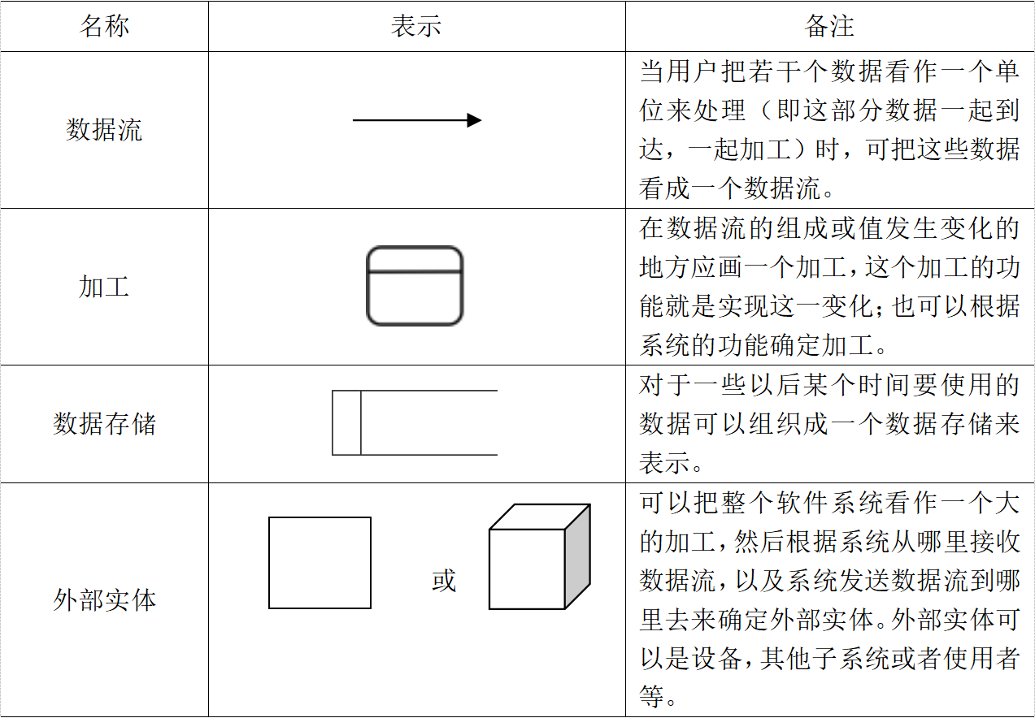
5.1
面向数据流的结构化分析
5.1.1 半形式化分析技术
（1）数据流图
数据流图有时也被称为数据流程图（Data Flow Diagram，简称DFD），是一种便于用户理解和分析系统数据流程的图形工具。
表5-1 数据流程图基本符号

Slide 9
数据流图
例子
假设一家工厂的采购部每天需要一张订货报表，报表按零件编号排序，表中列出所有需要再次订货的零件。
对于每个需要再次订货的零件应该列出下述数据：零件编号，零件名称，订货数量，目前价格，主要供应者，次要供应者。
零件入库或出库称为事务，仓库管理员通过放在仓库中的CRT终端把事务报告给订货系统。当某种零件的库存数量少于库存量临界值时就应该再次订货。
以简单例子说明怎样画数据流图

Slide 10
数据流图
第一步可以从问题描述中提取数据流图的4种成分：
首先考虑数据的源点和终点，从上面对系统的描述可以知道“采购部每天需要一张订货报表”，“仓库管理员通过放在仓库中的CRT终端把事务报告给订货系统”，所以采购员是数据终点，而仓库管理员是数据源点。

Slide 11
数据流图
第二步：再一次阅读问题描述，“采购部需要报表”
因此必须有一个用于产生报表的处理。
事务的后果是改变零件库存量，然而任何改变数据的操作都是处理，因此对事务进行的加工是另一个处理。

Slide 12
数据流图
第三步：考虑数据流和数据存储
系统把订货报表送给采购部，因此订货报表是一个数据流；事务需要从仓库送到系统中，显然事务是另一个数据流。
产生报表和处理事务这两个处理在时间上明显不匹配——每当有一个事务发生时立即处理它，然而每天只产生一次订货报表。因此，用来产生订货报表的数据必须存放一段时间，也就是应该有一个数据存储。

Slide 13
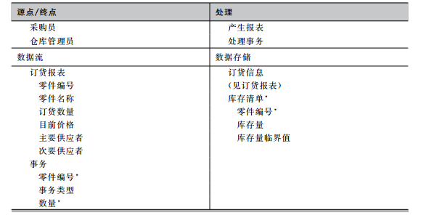
数据流图
步骤一：
分析结果

Slide 14
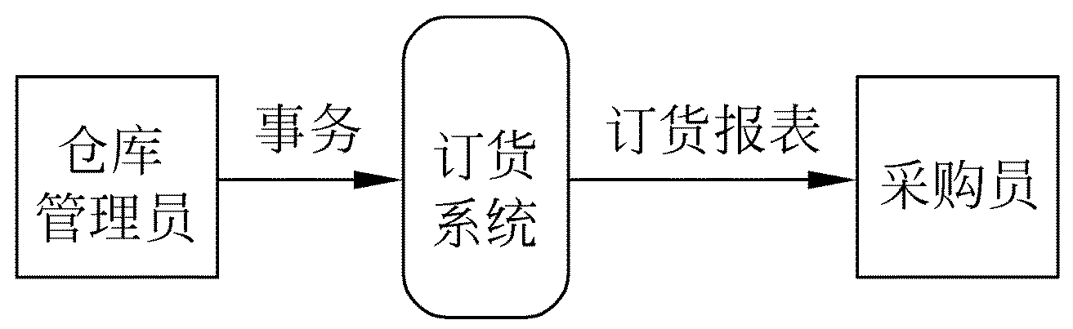
数据流图
步骤二：
把数据流图的4种成分都分离出来以后，就可以着手画数据流图

Slide 15
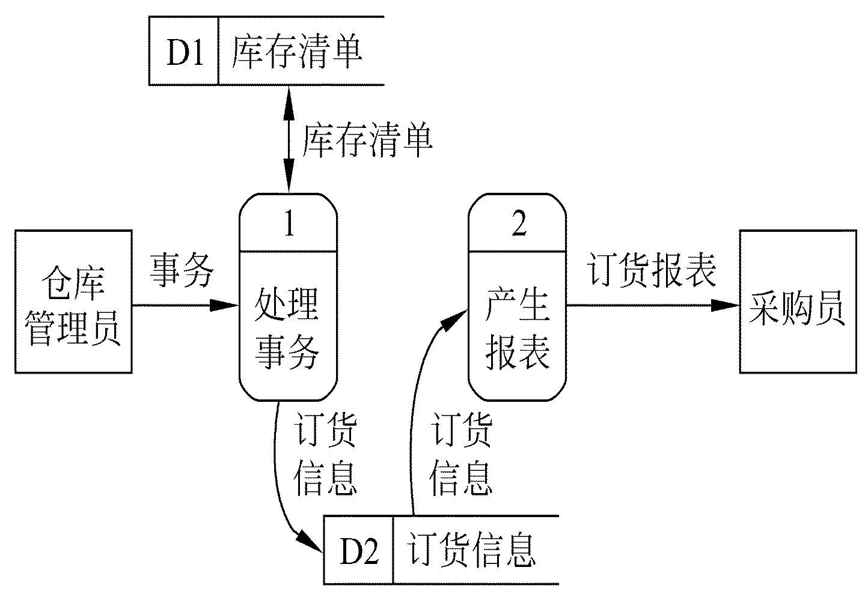
数据流图
步骤三：
把基本系统模型细化，描绘系统的主要功能

Slide 16
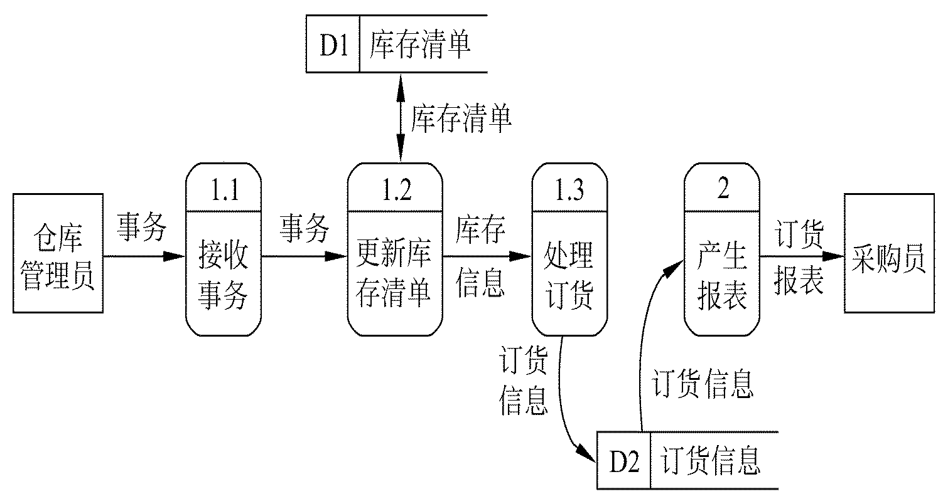
数据流图
步骤四：
对功能级数据流图中描绘的系统主要功能进一步细化

Slide 17
数据流图
命名
数据流图中每个成分的命名是否恰当，直接影响数据流图的可理解性。因此，给这些成分起名字时应该仔细推敲。

Slide 18
数据流图
数据流命名时应注意的问题
名字应代表整个数据流的内容，而不是仅仅反映它的某些成分
不要使用空洞的、缺乏具体含义的名字
在为某个数据流(或数据存储)起名字时遇到了困难，则很可能是因为对数据流图分解不恰当造成的，应该试试重新分解

Slide 19
数据流图
为处理命名时应注意的问题
通常先为数据流命名，然后再为与之相关联的处理命名。
名字应该反映整个处理的功能，而不是它的一部分功能。
名字最好由一个具体的及物动词加上一个具体的宾语组成。
通常名字中仅包括一个动词，如果必须用两个动词才能描述整个处理的功能，则把这个处理再分解成两个处理可能更恰当些。
如果在为某个处理命名时遇到困难，则很可能是发现了分解不当的迹象，应考虑重新分解。

Slide 20
数据流图
每个处理至少有一个输入数据流和一个输出数据流!!
数据源
处理
没有输出！
处理
数据终点
没有输入！

Slide 21
数据流图
数据源
数据终点
数据流必须要么从某个处理流出、要么流入某个处理，而不能与处理无任何关系。
数据源
数据存储
数据终点
数据存储
数据存储
数据存储

Slide 22
数据流图
用途
1、画数据流图的基本目的是利用它作为交流信息的工具。
2、数据流图的另一个主要用途是作为分析和设计的工具。
3、数据流图辅助物理系统的设计时，以图中不同处理的定时要求为指南，能够在数据流图上画出许多组自动化边界，每组自动化边界可能意味着一个不同的物理系统

Slide 23
5.1
面向数据流的结构化分析
在绘制分层数据流图时应注意以下事项：
①自顶向下、逐层分解。
②数据流必须经过加工环节。
③每个加工必须既有输入数据流，又有输出数据流。
④数据存储环节一般作为两个加工环节的界面来安排。
⑤适当地为数据流、加工、数据存储、外部实体命名，名字应反映该成分的实际含义，避免空洞的名字。

Slide 24
5.1
面向数据流的结构化分析
在绘制分层数据流图时应注意以下事项：
⑥编号。
⑦保持数据守恒。
⑧局部数据存储的隐蔽性。
⑨保持父图与子图平衡。
⑩只绘制所描述的系统稳定工作情况下的数据流图。
⑪画数据流而不要画控制流。

Slide 25
5.1
面向数据流的结构化分析
（2）判定树和判决表
判定树又称决策树（decision tree），是一种描述加工的图形工具，适合描述问题处理中具有多个判断，并且每个决策与若干条件有关，导致不同的结果。

Slide 26
5.1
面向数据流的结构化分析
例如:有关退票费有如下规定：
开车前8天（不含）以上退票的，不收取退票费；票面乘车站开车时间前48小时以上的按票价5%计，24小时以上、不足48小时的按票价10%计，不足24小时的按票价20%计。
办理车票改签时，新车票票价高于原车票的，收取票价差额。新车票票价等于原车票，不收取费用。新车票票价低于原车票的，退还差额。

Slide 27
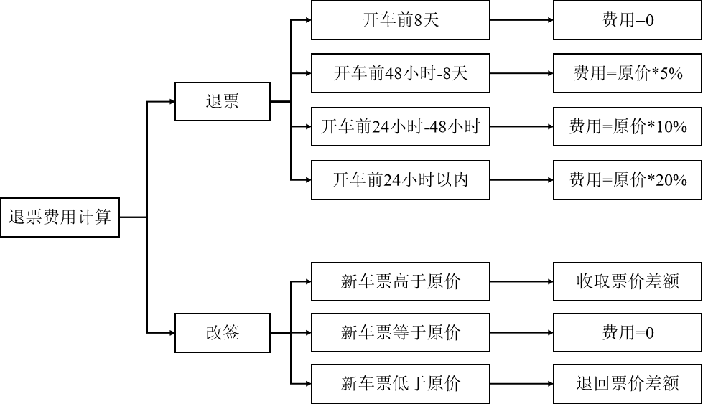
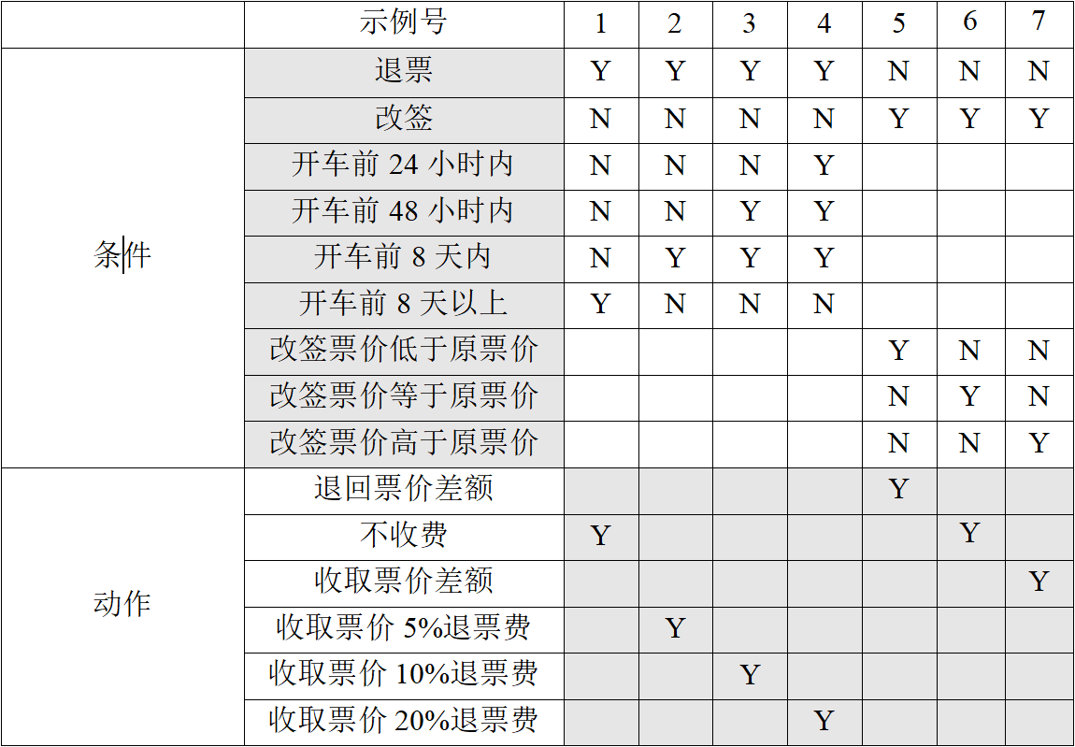
5.1
面向数据流的结构化分析
图5-1 判定树表示购票
表5-2 购买火车票判定表

Slide 28
5.1
面向数据流的结构化分析
（3）数据字典
数据字典(Data Dictionary)是指对数据的数据项、数据结构、数据流、数据存储、处理逻辑等进行定义和描述。
在结构化分析中，数据字典的作用是给数据流图中每个成分加以定义和说明，数据流图和数据字典共同构成系统的逻辑模型。

Slide 29
5.1
面向数据流的结构化分析
1.数据项：数据流图中数据块的数据结构中的数据项说明。
数据项描述={数据项名，数据项含义说明，别名，数据类型，长度，取值范围，取值含义，与其他数据项的逻辑关系}
2.数据结构：数据流图中数据块的数据结构说明。
数据结构描述={数据结构名，含义说明，组成：{数据项或数据结构}}
3.数据流：数据流图中流线的说明。
数据流描述={数据流名，说明，数据流来源，数据流去向，组成：{数据结构}，平均流量，高峰期流量}
4.数据存储：数据流图中数据块的存储特性说明。
数据存储描述={数据存储名，说明，编号，流入的数据流，流出的数据流，组成：{数据结构}，数据量，存取方式}
5.处理过程：数据流图中功能块也就是加工的说明。
处理过程描述={处理过程名，说明，输入：{数据流}，输出：{数据流}，处理：{简要说明}}

Slide 30
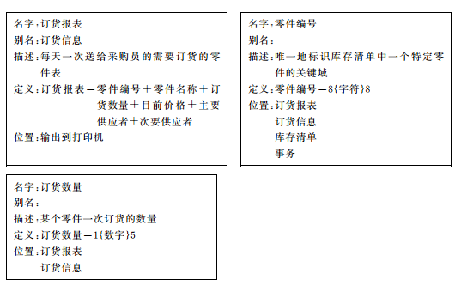
数据字典

Slide 31
5.1
面向数据流的结构化分析
5.1.2 Gane和Sarsen结构化系统分析
Gane和Sarsen的结构化系统分析方法作为主流的传统需求分析技术是以系统中数据流动为重点，对数据出入系统边界形态、系统内部处理进行研究来分析用户的要求。其分析过程分为9个步骤。

Slide 32
5.1
面向数据流的结构化分析
分析过程分为以下9个步骤：
（1）在需求初步获取的基础上运用逐步求精的方法画数据流图，数据流图分层描述。
（2）决定软件系统实现数据流图中哪些部分。
（3）确定数据流图中数据流的细节。
（4）定义数据流图中加工的处理逻辑。
（5）定义数据流图中涉及的数据存储。
（6）定义满足项目需要的物理资源。
（7）确定项目需要满足的输入－输出规格说明。
（8）确定系统中输入数据、中间计算结果、输出数据的大小。
（9）根据步骤（8）中的计算结果，确定硬件要求和约束。

Slide 33
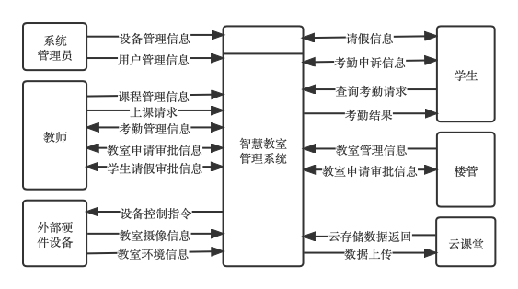
5.2
结构化分析实例
5.2.1 逐步求精数据流图
智慧教室是一个较为复杂的问题，一次性得到一张完整的DFD比较困难，可以按照系统抽象层次结构进行逐步求精，并采用分层数据流图表示。
图5-2 顶层数据流图

Slide 34
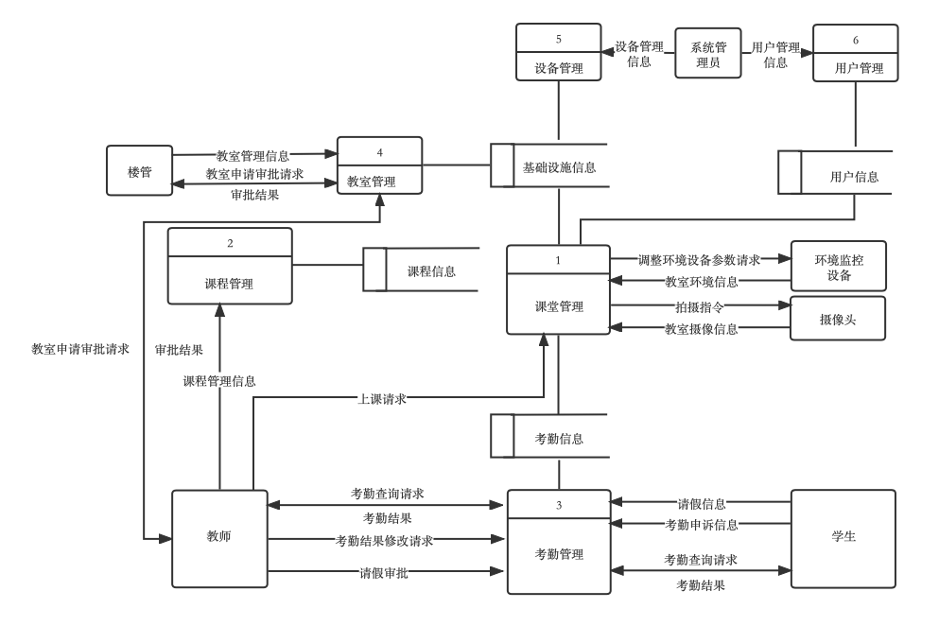
5.2
结构化分析实例
图5-3 第一次细化数据流图

Slide 35
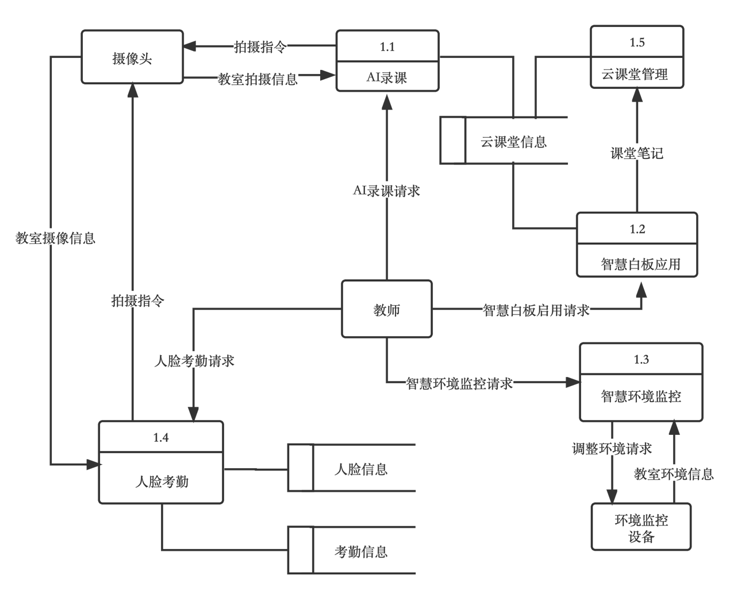
5.2
结构化分析实例
图5-4 课堂管理数据流图

Slide 36
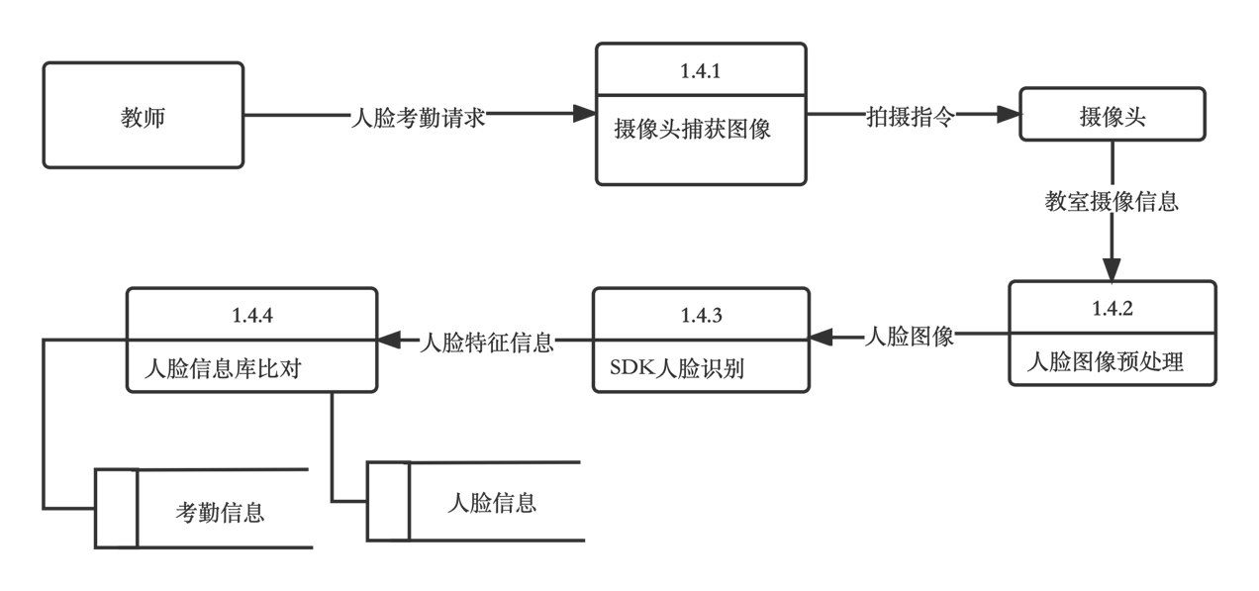
5.2
结构化分析实例
图5-5 人脸考勤管理细化数据流图

Slide 37
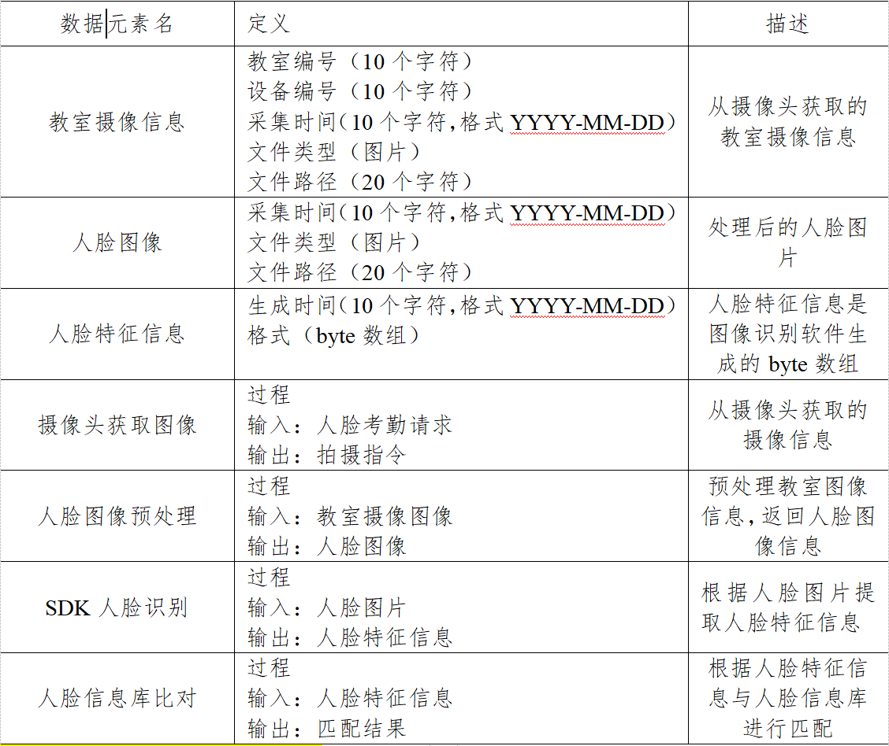
5.2
结构化分析实例
5.2.2 定义数据字典
表5-3 人脸考勤管理数据字典部分词条

Slide 38
5.2
结构化分析实例
5.2.3 建造实体-关系模型

Slide 39
结构化分析实例课堂练习
某软件商店从各供应商处买来软件，然后将它卖给大众。该商店采购流行软件包，需要的话也订购其他的，并且给研究所、公司和一些个人提供信用贷款。这个软件商店办的相当好，以平均每个2000元的零售价每月周转300套软件包，有人建议该商店实现计算机化，将如何做？
请做合理假设，用数据流图来描述该商店的业务流程。

Slide 40
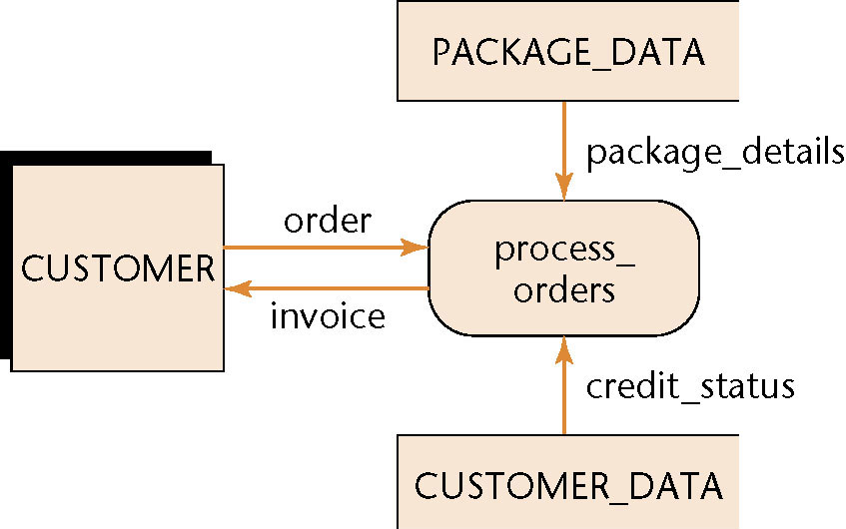
画DFD
结构化分析实例课堂练习
第一次求精
数据流图可能有许多解释
图1 软件商店的数据流图：第一次求精

Slide 41
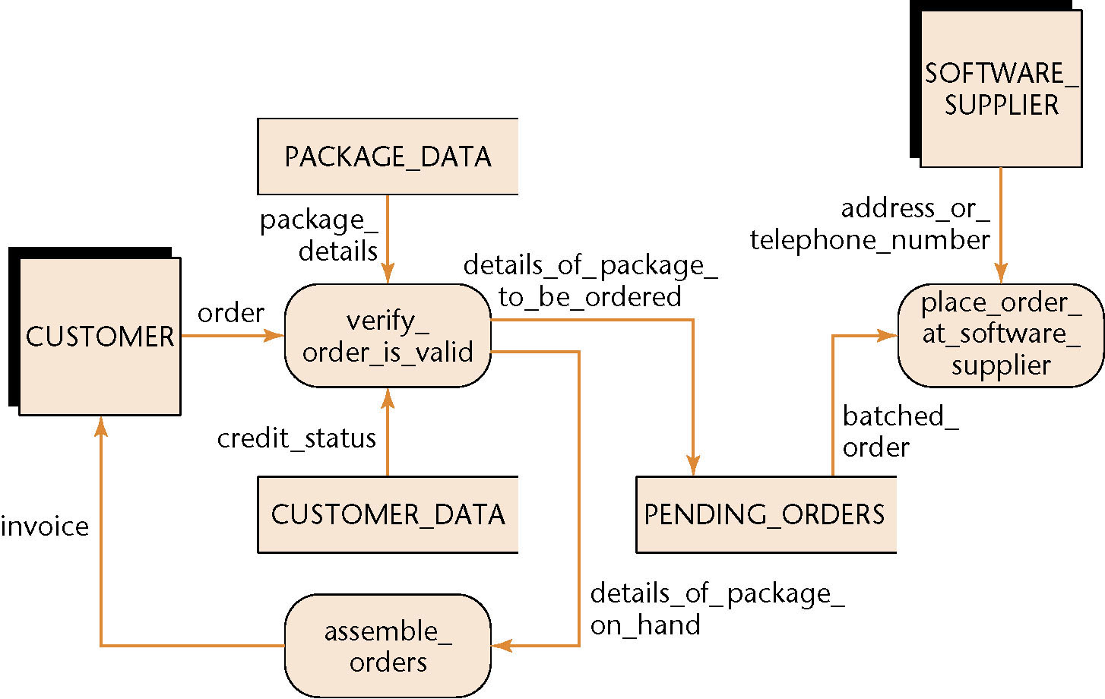
步骤1 画DFD
结构化分析实例课堂练习
第二次求精
软件包的细节放到数据存储PACKAGE_DATA中
图2.软件商店的数据流图的第二次求精

Slide 42
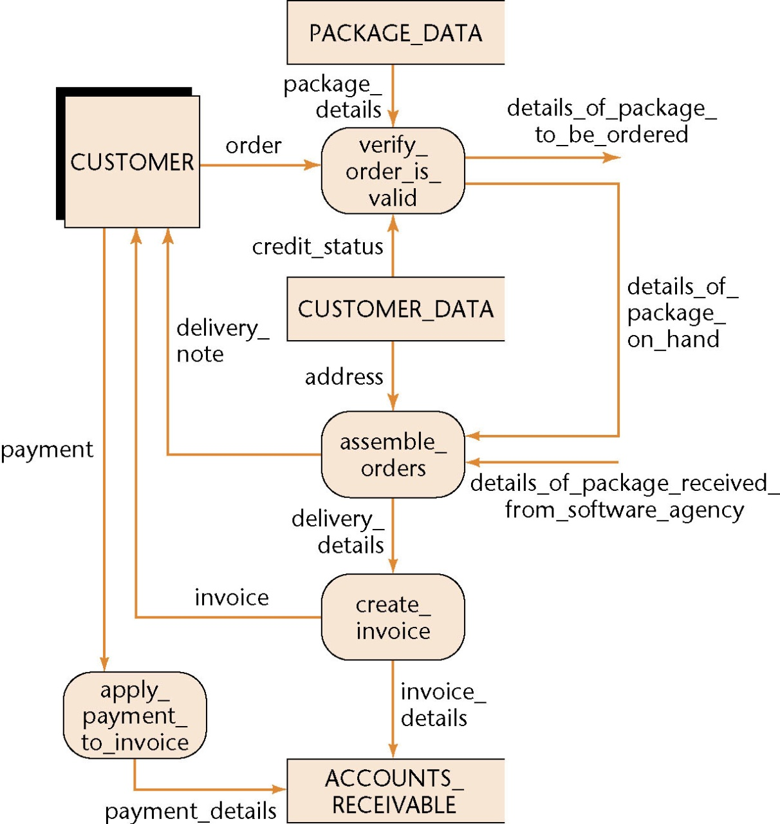
画DFD
结构化分析实例课堂练习
第三次求精的一部分,增加了货款部分的处理
图 3. 软件商店的数据流图第三次求精

Slide 43
5.3
面向对象的分析
5.3.1 面向对象方法和结构化方法
结构化方法求解问题的基本策略是从功能的角度审视问题域。它将应用程序看成实现某些特定任务的功能模块。在每个功能模块中，用数据结构描述待处理数据的组织形式，用算法描述具体的操作过程。
在面向对象的技术中，对象由数据和操作组成。对程序设计者而言，对象是一个具有信息性内聚的程序模块；对其他用户而言，对象是程序提供给他们的服务，通过知悉对象接口形式就可以调用，并不需要了解它们的内部实现细节。

Slide 44
5.3
面向对象的分析
5.3.2 面向对象分析中的主要技术
面向对象分析（OOA）是一种半形式化的分析技术。在多种面向对象的软件工程方法中，比较有影响的应用有Booch、OOSE、OMT，以及后面出现的统一过程等。

Slide 45
5.3
面向对象的分析
5.3.2 面向对象分析中的主要技术
Grady Booch是面向对象方法最早的倡导者之一。他于1986年提出了“面向对象分析与设计（OOAD）”。Booch提出的开发模型包括逻辑模型、物理模型、静态模型和动态模型。
①发现类和对象，在一定抽象层面标识出类和对象；
②确定类和对象的语义，将期望的行为赋予对象类；
③标识类和对象之间的关系。
Booch方法有很强的表达能力，其迭代和增量的思想对很多软件工程开发设计阶段的建模提供了重要的指导。

Slide 46
5.3
面向对象的分析
OMT（Object Modeling Technique）方法是由Loomis，Shan 和James Rumbaugh在最先提出的实体和关系模型基础上进一步扩展了类、行为以及继承等得来。主要用三种模型来描述系统：
①对象模型：表述对象静态的结构以及它们之间的相互作用关系。
②动态模型：描述系统动态的变化特点，包括状态和活动等。
③功能模型：描述与数据值的变换有关的系统特征，不同数据值之间在系统内的转换，包括处理、数据存储、数据流等概念。

Slide 47
5.3
面向对象的分析
Jacobson提出了“面向对象软件工程（OOSE）”方法，其核心是用例驱动，建立面向对象的分析模型和设计模型。主要用五种模型来描述系统：
①需求模型（Requirement model，简称RM）。
②分析模型（Analysis model，AM）。
③设计模型（Design model，简称DM）。
④实现模型（Implementation model，IM）。
⑤测试模型（Testing model，简称TM）。
OOSE的开发活动主要包括分析、构造、测试三个过程。

Slide 48
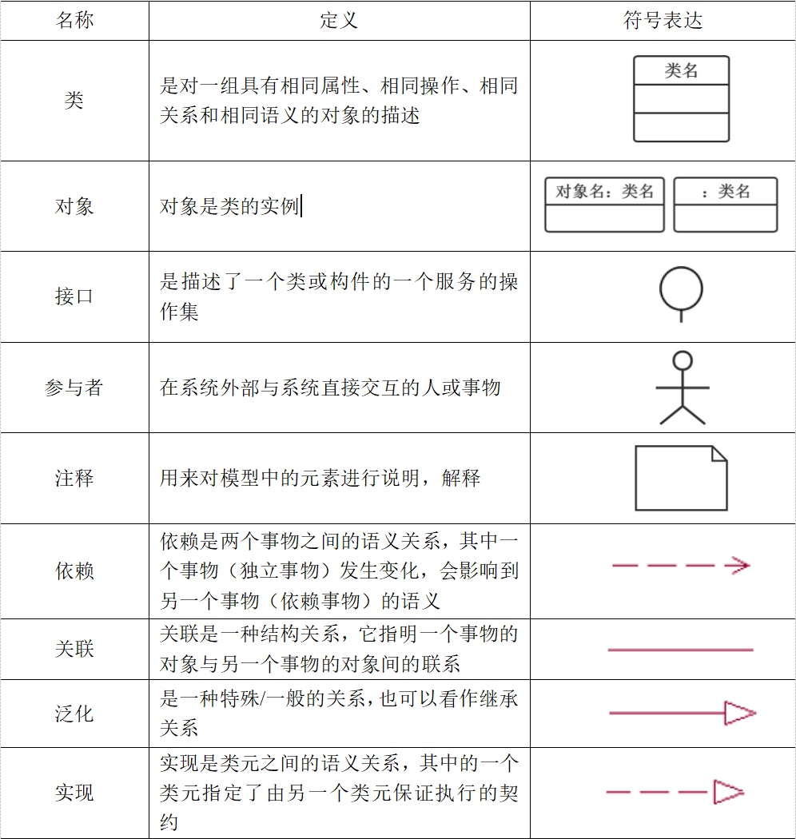
5.3
面向对象的分析
统一过程使用统一建模语言（Unified Modeling Language，简称UML）来表示要开发的软件。UML是面向对象开发中一种通用的图形化建模语言。
基于UML建模可以分为静态和动态两类：基于用例图、对象图以及类图等创建的模型为静态模型，基于状态图、活动图等创建的模型为动态模型。
表5-4 UML部分语法描述

Slide 49
5.3
面向对象的分析
5.3.3 面向对象的分析方法和主要步骤
面向对象分析的目标主要是完成对求解问题的分析，建立系统的需求分析模型，包括对象模型、动态模型和功能模型等。
（1）对象模型：对用例模型进行分析，把系统分解成互相协作的分析类，通过类图和对象图描述对象、对象的属性、对象间的关系，是对系统的静态建模。
（2）动态模型：描述系统的动态行为，通过顺序图、协作图描述对象的交互，以揭示对象间如何协作来完成每个具体的用例。单个对象的状态变化、动态行为可以通过状态图来表示。
（3）功能模型：描述系统应该做什么，最直接地反映了用户对目标系统的需求。通常功能模型由一组数据流图或一组用例图组成。

Slide 50
5.3
面向对象的分析
5.3.3 面向对象的分析方法和主要步骤
可以把面向对象的分析过程分成三个主要活动：用例建模、类建模和动态建模。
(1) 用例建模：建立以用例模型为主体的需求模型，提出所有用例的场景，又称功能建模。
(2) 类建模：确定类和它们的属性，以及类间的相互关系和交互作用。
(3) 动态建模：确定由每个类或者子类执行的活动或对它们进行的行为。

Slide 51
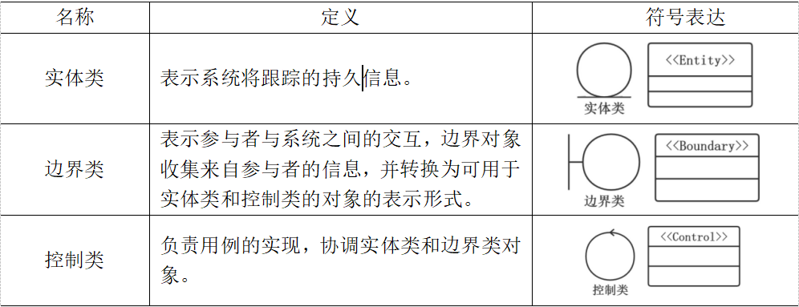
5.3
面向对象的分析
5.3.3 面向对象的分析方法和主要步骤
面向对象分析从抽取类开始。

Slide 52
5.3
面向对象的分析
5.3.3 面向对象的分析方法和主要步骤
系统每个用例可以通过由实体类、边界类、控制类相互关联的类图来表示。用例的场景通过这些类的对象之间的交互关系和交互行为来实现，可以通过顺序图、协作图等来对这个场景进行动态建模。
在面向对象分析过程中，有多种方法可以帮助提取实体类。

Slide 53
5.3
面向对象的分析
5.3.3 面向对象的分析方法和主要步骤
（1）用例识别
从用例和场景中识别类是提取类的一种主要方法。针对每个用例，我们可以通过回答以下几个问题来识别出候选类：
①用例或者场景描述中，出现哪些实体或者需要哪些实体来共同合作完成？
②用例或者场景描述中，会产生或者存储哪些需要长期保存的信息？
③用例使用者需要向用例输入的信息有哪些？
④用例向使用者输出的信息有哪些？
⑤用例需要对哪些设备进行操作？

Slide 54
5.3
面向对象的分析
（2）名词识别法
首先用指定语言对系统进行简要的描述，通常用一个段落即可；
接着从这段描述中标识出名词、代词、名词短语，并将其表示成初始的候选类。

Slide 55
5.3
面向对象的分析
（2）名词识别法
然后通过回答以下问题进一步确定类。
①是否存在两个及以上类，表述的是同一个信息，删除冗余的候选类，仅保留一个具有描述能力的候选类。
②删除处于系统边界之外的类，即去掉不相干的候选类。
③删除定义不确切，或者范围过大的模糊的候选类。
④删除性质独立性不清，应该属于类的属性的候选类。
⑤删除操作独立性不强，应该属于类的操作的候选类。

Slide 56
5.3
面向对象的分析
（3）CRC 卡片
1990年Wiener提出了类—职责—协作建模（Class-Responsibility-Collaboration，简称CRC）。
CRC模型在开始时是用卡片记录，将每个类的类名、功能（职责）和它要需要调用其他类的列表放在一张卡片中。

Slide 57
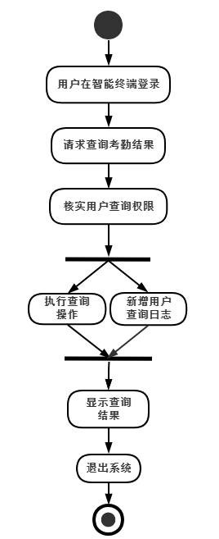
5.4
面向对象分析实例
5.4.1 功能建模
用例名称 | 查看考勤结果
主要参与者 | 学生A、教师B
简要说明 | 1.学生A：希望能查询到自己的考勤结果2.教师B：希望能够快速、方便地查询所有学生的考勤结果
前置条件 | 学生A使用学号和密码登录系统教师B使用工号和密码登录系统
后置条件 | 学生A和教师B顺利查询到考勤记录
基本流程 | 1.学生A和教师B通过账号密码登录到智慧教室系统2.点击左侧考勤管理菜单，选择考勤记录查询选项3.系统判断用户是否拥有权限，若有权限则进行下一步4.学生A和教师B分别选择查询内容，点击确定1学生A在下拉菜单项中选择查询课程a，查询时间区间t2教师B在下拉菜单项中选择查询课程a，查询时间区间t5.查询界面显示用户查询结果1学生A显示本人的考勤结果2教师B显示本门课程的所有教学班学生考勤结果6. 考勤记录查询操作完成。选择退出查看考勤结果将返回系统上一级，否则回到第4步
扩展 | 1.用户密码错误，无法登录智慧教室进行操作。1学生A或者教师B携带身份证明联系系统管理员进行密码重置操作。2学生A或者教师B将身份证明交给系统管理员3系统管理员操作用户管理系统重置对应用户密码4系统管理员将身份证明还给学生A或者教师B2.系统判断用户是否拥有权限，若没有权限则查询结束
表5-6 查看考勤结果用例场景描述
图5-7 查看考勤结果活动图

Slide 58
5.4
面向对象分析实例
5.4.1 功能建模
用例名称 | 设备管理
主要参与者 | 系统管理员A
简要说明 | 系统管理员A：希望能够准确快速对设备信息进行增、删、改、查
前置条件 | 系统管理员A必须登录系统并具有设备管理权限
后置条件 | 存储服务站有关更新信息，得到所查询设备的具体信息
基本流程 | 系统管理员A进入系统，选择设备管理菜单选项系统管理员A在设备管理菜单选项中选择具体的菜单条目1增加设备：系统管理员A按系统提示录入新增设备的所有信息，其中设备信息包括：设备名称、型号、生产日期、保修期间、入库时间、价格、生产厂商等2修改设备：系统理员A选择显示的设备原有信息项，对需要修改的信息进行操作3删除设备：输入所要操作的设备编号或者设备名称，或者直接在下拉框选择具体设备，对显示所选择的设备信息直接删除，并多次确认删除操作4查询设备：输入所要操作的设备编号或者设备名称，或者直接在下拉框选择具体设备，系统将显示选择设备的现有信息3.除了第2项中的第4项操作以外若对现有设备信息做出更改，单击“保存”，系统保存信息并发送到外部数据库进行更新4.系统显示操作成功，并提示选择接下来所要进行的工作或者退出设备管理5.选择退出设备管理将返回系统上一级，否则回到第1步
扩展 | 1.系统在任意时刻失败，系统管理员A重新登录，请求恢复上一状态；系统重建上一状态2.系统管理员A输入设备信息不符合系统规范，系统向管理员A提示输入有误，记录此错误；系统管理员A重新输入相关信息3.在查找具体设备时发现无效设备编号1系统提示错误并拒绝查找2系统管理员A响应该错误，重新输入
表5-7 设备管理用例的场景描述

Slide 59




5.4
面向对象分析实例
5.4.1 功能建模
名称 | 图形符号 | 描述
动作 |  | 定义事件或活动的当前条件
控制流 |  | 是指执行或评估命令式或声明式程序的各个语句，指令或函数调用的顺序
对象流 |  | 动作状态或者活动状态与对象之间的依赖关系，表示动作使用对象或者动作对对象的影响
同步条 |  | 分为水平同步条和垂直同步条两种，用于
初始状态 |  | 显示工作流的初始状态
最终状态 |  | 显示工作流的最终状态
泳道 |  | 表明每个活动是由哪些对象负责完成
表5-8 活动图基本组成描述

Slide 60
5.4
面向对象的分析
5.4.2 类建模
根据人脸考勤用例可以得到下列类：
（1）实体类
①考勤记录：记录用户每一次的考勤结果。
②采集人脸信息：保存教室现场采集的考勤人脸特征信息。
③学生信息：保存学生信息包括学生人脸信息。
（2）控制类
①人脸考勤：负责处理考勤过程中系统特定指令和动作。
（3）边界类
①摄像头接口：负责获取教室图像信息。
②教师界面：教师与系统交流的媒介。

Slide 61
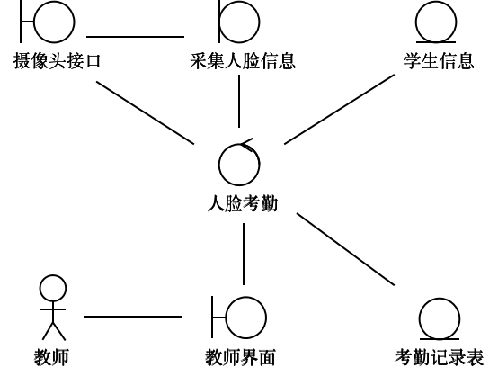
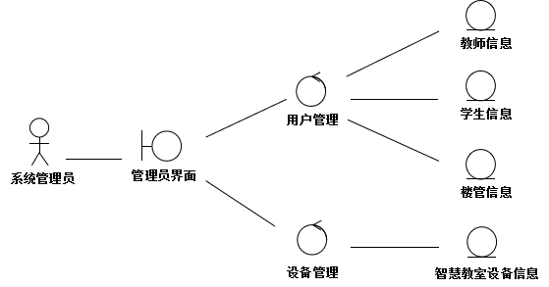
5.4
面向对象的分析
5.4.2 类建模
图5-8 人脸考勤用例的初始类图
图5-9 用户管理用例的初始类图

Slide 62
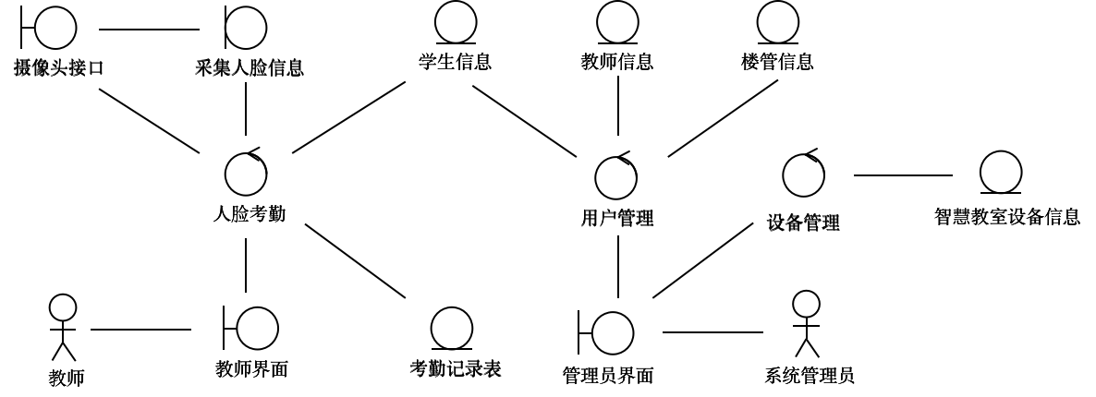
5.4
面向对象的分析
5.4.2 类建模
图5-10 智慧教室管理系统部分用例合并得到的初始类图

Slide 63

5.4
面向对象的分析
5.4.3 动态建模
（1）状态图
名称 | 图形符号 | 描述
状态 |  | 状态指的是对象在其生命周期中的一种状况，处于某个特定状态中的对象必然会满足某些条件、执行某些动作或者是等待某些事件。一个状态的生命周期是一个有限的时间阶段
转移 |  | 转移指的是两个不同状态之间的一种关系，表明对象在第一个状态中执行一定的动作，并且在满足某个特定条件下由某个事件触发进入第二个状态
事件 | 事件 | 事件指的是发生在时间和空间上的对状态机来讲有意义的那些事情。事件通常会引起状态的变迁，促使状态机从一种状态切换到另一种状态，如信号、对象额度创建和销毁等
活动 | 活动 | 活动指的是状态中进行的非原子操作
动作 | 动作 | 动作指的是状态机中可以执行的原子操作。即它们在运行的过程中不能被其他消息中断，必须一直执行下去，以至最终导致状态的变更或者返回一个值
初始状态 |  | 表示对象创建时的状态，每一个状态图一般只有一个初始状态
终止状态 |  | 每一个状态图可能有多个终止状态

Slide 64
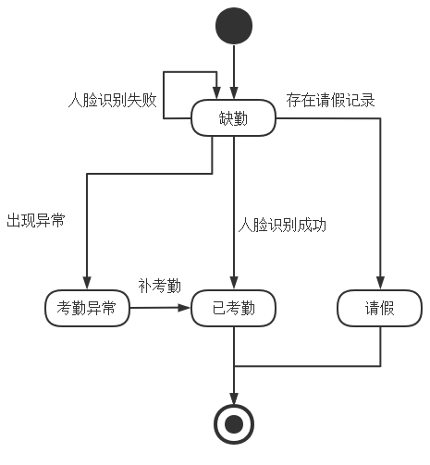
5.4
面向对象的分析
5.4.3 动态建模
（1）状态图
图5-11 学生考勤状态图

Slide 65




5.4
面向对象的分析
5.4.3 动态建模
（2）顺序图
名称 | 图形符号 | 描述
对象 |  | 表示参与交互的对象，每个对象下方都有生命线，表示该对象在某段时间内是存在的
激活 |  | 活动者或对象处于执行状态的时间段
简单消息 |  | 消息用来说明顺序图中不同活动对象之间的通信，用从活动对象生命线到接收对象生命线的箭头表示。简单消息不考虑通信的细节，只描述消息如何在对象间进行传递
同步消息 |  | 表示两个通信应用之间必须要进行同步。调用者发出消息后必须等待消息被处理后，才可以继续执行自己的操作。
异步消息 |  | 表示两个通信应用之间可以不用同时在线等待。调用者发出消息后不用等待消息处理返回，就可以继续执行自己的操作。可用于表述实时系统的并发行为
返回消息 |  | 表示从同步消息激活的过程返回到调用者的消息
自调用消息 |  | 表示发出消息和接受消息是同一个对象，即调用对象自己的应用
删除 |  | 表示对象或活动的执行已经结束并被删除，标于生命线或激活上
表5-10 顺序图基本组成描述

Slide 66
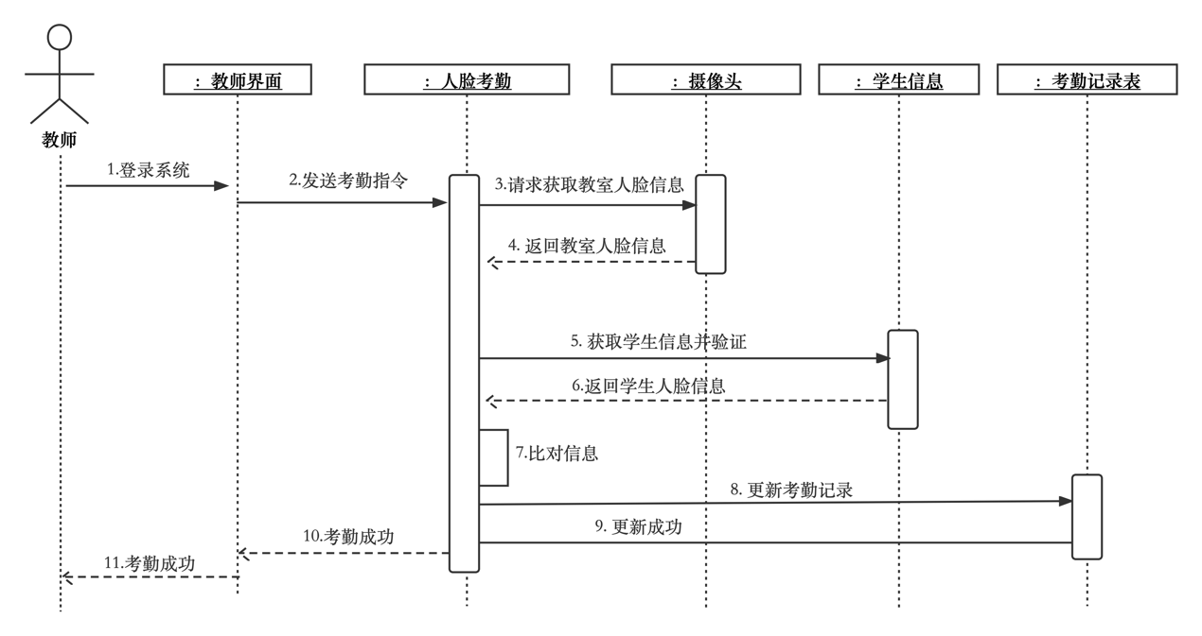
5.4
面向对象的分析
5.4.3 动态建模 （2）顺序图
图5-12 人脸考勤顺序图

Slide 67
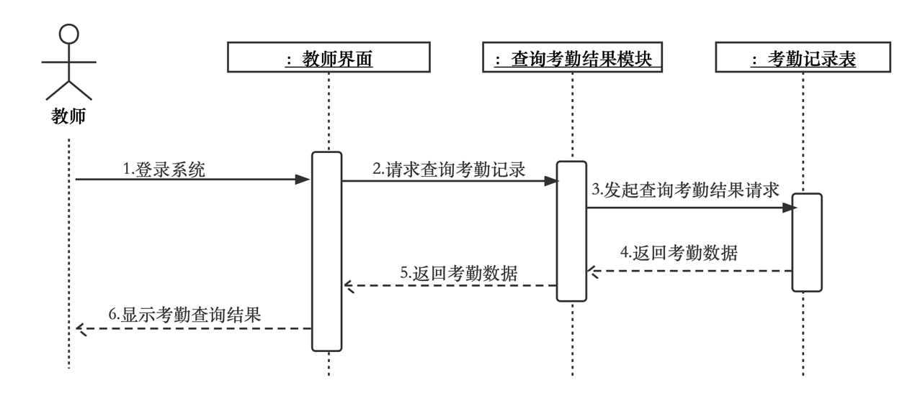
5.4
面向对象的分析
5.4.3 动态建模 （2）顺序图
图5-13 教师查询考勤结果顺序图

Slide 68
5.4
面向对象的分析
5.4.3 动态建模 （3）协作图
名称 | 表示 | 描述
对象 |  | 代表类的一个特定实例，表示参与交互的对象
多对象 |  | 表示一组对象
简单消息 |  | 表示对象间发送简单消息
同步消息 |  | 表示对象间发送同步消息
异步消息 |  | 表示对象间发送异步消息
表5-11 协作图中的部分符号

Slide 69
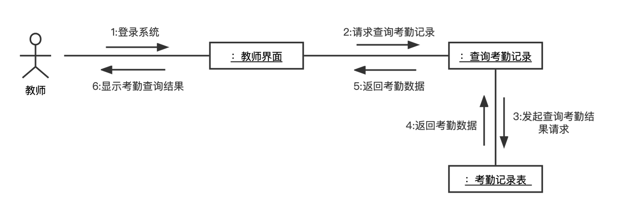
5.4
面向对象的分析
5.4.3 动态建模 （3）协作图
图5-14 教师查询考勤结果协作图

Slide 70
5.5
形式化分析技术
形式化方法（Formal Methods）是验证软件系统是否高度安全可靠的重要方法，是提高软件质量的有效途径。
在软件工程领域，形式化方法是基于数学的描述和验证软件系统的一种方法。形式化方法利用数学的严密性去证明系统的正确性，形成一套严密的理论体系，提供一个完整的框架，使得人们可以在这个框架中以一种系统的方式描述和验证软件系统。

Slide 71
5.5
形式化分析技术
形式化方法可以分为以下五类：
（1）基于模型的方法：通过明确定义状态和操作来建立一个系统模型，显式说明系统如何从一个状态转换到另一个状态，例如Z语言、VDM和B方法等。
（2）基于网络的方法：采用具有形式语义的图形语言，例如Petri网、状态机等。
（3）进程代数方法：通过限制所有容许的可观察的进程间通信来表示系统行为，允许并发进程的显式表示，例如通信顺序进程CSP、通信系统演算CCS、时序排序规约语言LOTOS、计时通信顺序进程TCSP、计时可能性演算TPCCS等。

Slide 72
5.5
形式化分析技术
形式化方法可以分为以下五类：
（4）基于逻辑的方法：用逻辑描述系统底层规约、时序和行为等，采用与所选逻辑相关的公理系统证明系统达到预期目标。利用具体的编程构造扩充逻辑，通过保持正确性的细化步骤集来开发系统。这类方法有各类时序逻辑TL、hoare逻辑、WP演算、模态逻辑等。
（5）代数方法：通过将未定义状态下不同的操作行为相联系，给出操作的显式定义。这类方法有OBJ、Larch族代数规约语言等。

Slide 73
5.5
形式化分析技术
汽车无钥匙进入系统CSP模型
//模型需要的常量定义 #define N 2; // 车钥匙拥有者数目（2人） #define far 0; // 人离汽车远 #define near 1; // 人离汽车近，有钥匙的话可以开车门 #define in 2; // 人在车里 #define off 0; // 汽车发动机关 #define on 1; // 汽车发动机开 #define unlock 0; // 车门关闭但没锁 #define lock 1; // 车门锁住 #define open 2; // 车门开着 #define incar-1; // 钥匙在车里 #define faralone-2; // 钥匙不在车里且离车很远

Slide 74
5.5
形式化分析技术
//模型需要的变量定义
var owner[N] = {far, far}; // 人的位置，编号分别是0和1，初始时2人都离车很远
var engine = off; // 发动机状态，初始时关闭
var door = lock; // 车门的状态，初始时门是锁住的
var key = 0; // 车钥匙归属，初始时在0号人处
var moving = 0; // 汽车移动状态，0是停止，1是移动
var fuel = 10; // 发动机油耗，1表示短距离，5表示长距离
// 人的行为模型，其中i表示人的编号（这个模型中可以是0也可以是1），“[]”表示前后连接的行为可以任意选择，“[条件]”表示满足条件才能进行条件后的行为（斜体字部分），“{运算}”表示行为发生时改变一些变量的值，箭头表示行为发生先后顺序，“&&”和“||”分别表示逻辑并或者逻辑或 owner_pos(i) = [owner[i]==far]towards.i{owner[i]=near;} ->owner_pos(i) [][owner[i]==near]goaway.i{owner[i]=far;} ->owner_pos(i) [][owner[i]==near && door==open && moving==0]getin.i{owner[i]=in;} ->owner_pos(i) [][owner[i]==in && door==open && moving==0]goout.i{owner[i]=near;} ->owner_pos(i);

Slide 75
5.5
形式化分析技术
// 车钥匙的行为模型
key_pos(i) = [key==i && owner[i]==in]putincar.i{key=incar;} ->key_pos(i)
[][key==i && owner[i]==far]putaway.i{key=faralone;} ->key_pos(i)
[][(key==faralone && owner[i]==far) || (key==incar && owner[i]==in)]getkey.i{key=i;} ->key_pos(i);
// 车门的行为模型
door_op(i) = [key== i && owner[i]==near && door ==lock && moving==0]unlockopen.i{door=open;} ->door_op(i)
[][owner[i]==near && door==unlock && moving==0]justopen.i{door=open;} ->door_op(i)
[][door!=open && owner[i]==in]insideopen.i{door=open;} ->door_op(i)
[][door==open]close.i{door=unlock;} ->door_op(i)
[][door==unlock && owner[i]==in]insidelock.i{door=lock;} ->door_op(i)
[][door==unlock && owner[i]==near && key==i]outsidelock.i{door=lock;} ->door_op(i);

Slide 76
5.5
形式化分析技术
// 发动机的行为模型
motor(i) = [owner[i]==in && (key==i || key==incar) && engine==off && fuel!=0]
turnon.i{engine=on;} ->motor(i)
[][engine==on && owner[i]==in && moving==0]startdrive.i{moving=1;}
->motor(i)
[][moving==1 && fuel!=0]shortdrive.i{fuel=fuel-1;
if (fuel==0) {engine=off; moving=0;}} ->motor(i)
[][moving==1 && fuel>5]longdrive.i{fuel=fuel-5;
if (fuel==0) {engine=off; moving =0;}} ->motor(i)
[][engine==on && moving==1 && owner[i]==in]stop.i{moving=0;} ->motor(i)
[][fuel==0 && engine==off]refill{fuel=10;} ->motor(i)
[] [engine==on && moving==0 && owner[i]==in]turnoff.i{engine=off;} ->motor(i);
// 完整系统Car模型，为前面子模型的复合
Car=(|||i:{0..N-1}@(motor(i) ||| door_op(i) ||| key_pos(i) ||| owner_pos(i)));

Slide 77
5.5
形式化分析技术
//设计要求定义
#define drivewithoutengineon (moving==1 && engine==off); //发动机没有启动的情况下车能开
#define keylockinside (key == incar && door == lock && owner[0] != in && owner[1] != in); // 车钥匙被锁在车里
#define drivewithoutkeyholdbyother (moving ==1 && owner[1] == in && owner[0] == far && key == 0); //没有车钥匙的情况下车能开
//断言
#assert Car reaches drivewithoutengineon; // Car能在发动机没有启动的情况下开
#assert Car reaches keylockinside; // Car的车钥匙能被锁在车里
#assert Car reaches drivewithoutkeyholdbyother; // Car在没有车钥匙的情况下能开

